Slide 1


Transformación Inteligente para un Mundo Digital

Slide 2

Nosotros
Desarrollamos fuerzas de trabajo digitales equipadas con inteligencia artificial y habilidades colaborativas, diseñadas para integrarse y potenciar el desempeño de equipos humanos, optimizando procesos y resultados de manera efectiva.
Digital Worker
AI Assistant & Agent
Smart Document Management
Collaboration Platform
Data Management

Slide 3





Problema
Complejidad tecnológica y de integración
Falta de datos estructurados y de calidad
Escalabilidad limitada
Resistencia al cambio organizacional

Slide 4

Propuesta de Valor - Control & Resolve System
En CRS Global llevamos a las empresas al futuro de la eficiencia operativa, implementando fuerzas de trabajo digitales personalizadas que se adaptan a su modelo, estructura y operación. Transformamos procesos complejos en flujos de trabajo ágiles, escalables y optimizados.
CRS Global no solo implementa tecnología, transforma el futuro del trabajo digital mediante una solución integral, adaptable estructurada y personalizada que garantiza resultados escalables y medibles desde el inicio.

Slide 5


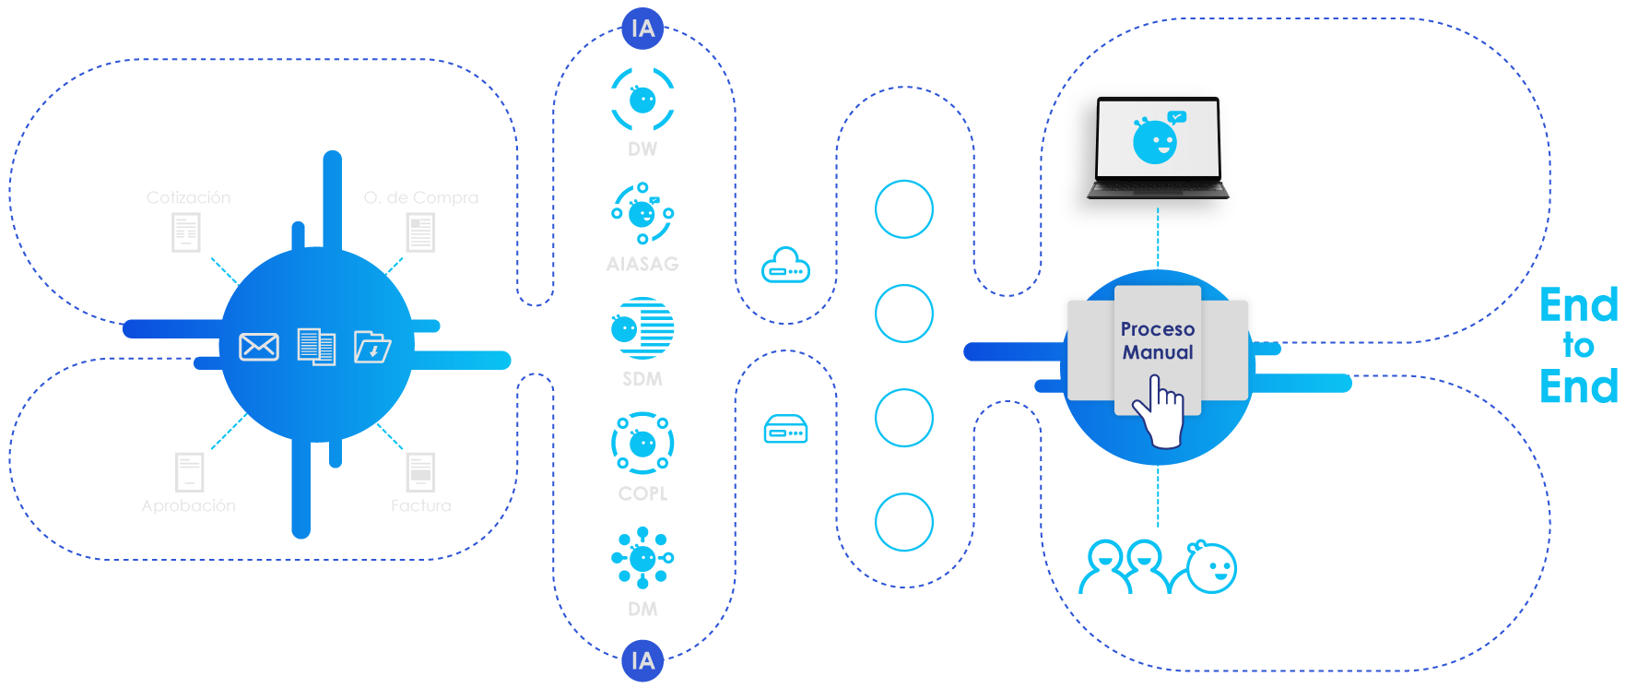
Control & Resolve System

Slide 6


ROI del 100%
Desde las etapas temprana gracias a nuestro Efficient Delivery Model (EDM)
Hasta
Eficiencia del
Mitigación de mas del
94%
50%
95%
de ahorro en costo operativo por hora
en los tiempos de atencion y ejecución
de los errores humanos

Slide 7







Para Todas las Organizaciones
La implementación estratégica de una solución personalizada para cada empresa maximiza la productividad, optimizando recursos para un crecimiento sostenido con resultados ágiles.
Telecomunicaciones
Finanzas
Salud
1. Mantenimiento de Redes
2. Gestión de Datos
3. Facturación y Cobros
1. Procesamiento de Transacciones
2. Gestión de Riesgos
3. Atención al Cliente
1. Gestión de Historias Clínicas
2. Facturación y Cobros
3. Programación de Citas
Retail
Aseguradoras
Manufactura
1. Gestión de Inventarios
2. Procesos de Ventas
3. Marketing y CRM
1. Procesamiento de Reclamos
2. Suscripción y Políticas
3. Servicio al Cliente
1. Indicadores de producción en tiempo real
2. Tableros de control de la operación
3. Control de mantenimiento

Slide 8

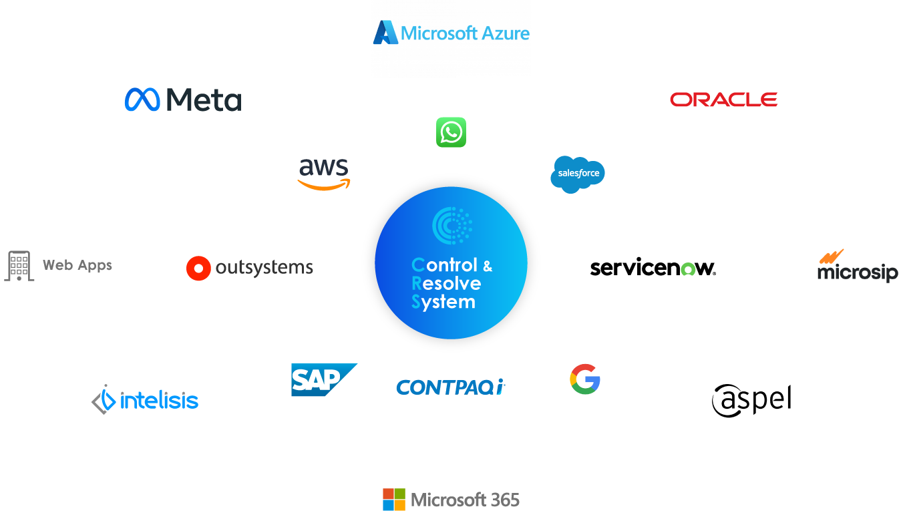
Software Compatible

Slide 9
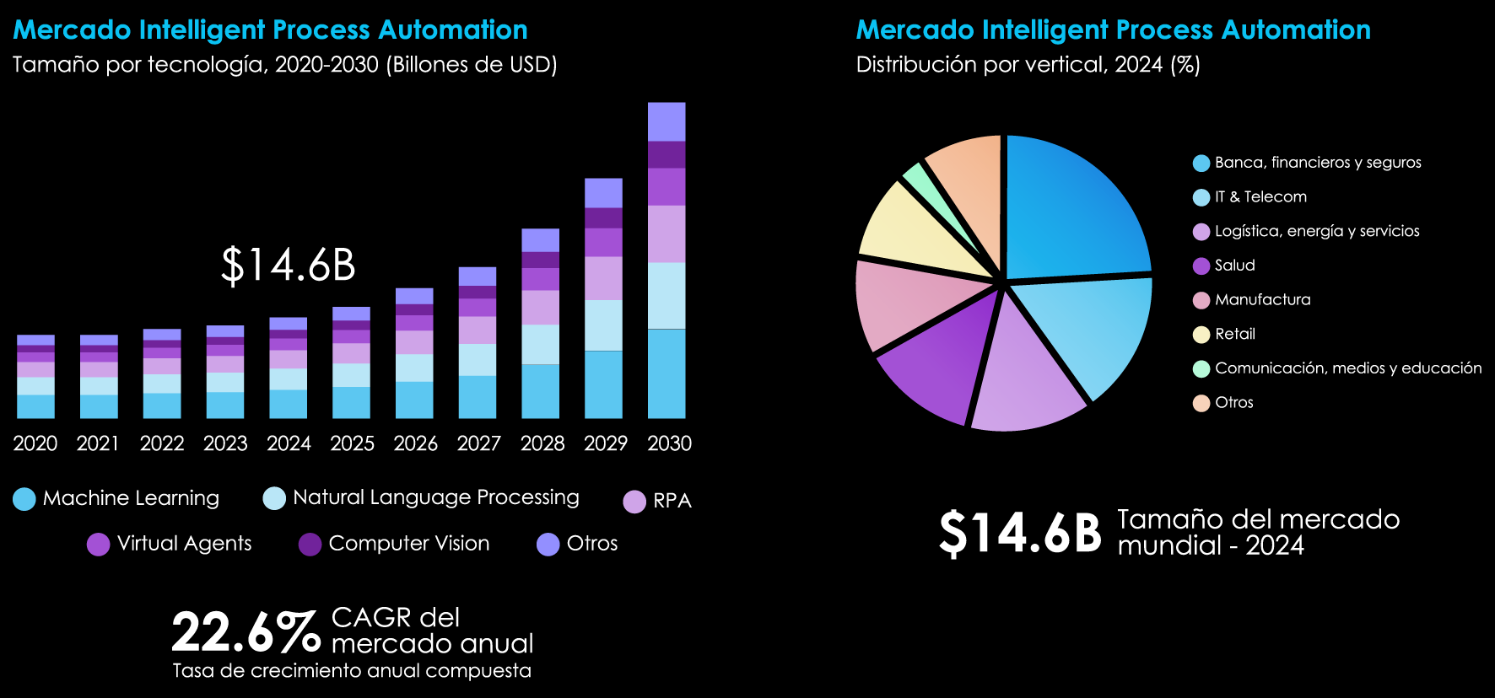
Mercado

Slide 10
Transforma
Optimiza
Lidera

